Slide 1
«Провода в соломе»
Какие ассоциации вызывает у вас тема классного часа?
Изобразите это на бумаге

Slide 2
Михаил Васильевич Исаковский
один из самых выдающихся советских поэтов-песенников, который по праву считается создателем современной народной песни
1900- 1973

Slide 3
Факты биографии
Родился Михаил в деревне Глотовка Смоленской губернии, в бедной крестьянской семье. Земля в тех местах была скудная, хлеба не хватало на еду – из 13 детей выжило только пятеро…По вечерам в домах даже не зажигали огней – экономили на лучинах. Помимо этого будущий поэт страдал неизлечимой болезнью глаз.

Slide 4
“Я вырос там, среди скудных полей,
Где все пути терялись в тумане,
Где матери, баюкая детей,
О горькой доле пели им заранее”.

Slide 5
Факты биографии
Михаил Исаковский окончил за два года школу в своем селе Горловка. Еще во время учёбы начал писать стихи. Благодаря 200 рублям, собранным учителями, начал учиться в гимназии, которую не пришлось окончить…

Slide 6
Вопрос для обсуждения: Почему Исаковский не окончил гимназию?
Война 1914 года
Революция 1917 года
Необходимость помогать родителям

Slide 7
Факты биографии
В 1917 г. Михаил Исаковский участвовал в создании молодежного революционного журнала «Красная заря».
В1918 г., когда Исаковский с приятелем доставляли хлеб голодающим на Смоленщине, он попал в плен к бело-казачьим войскам, и только наступление Красной армии спасло друзей от расстрела…

Slide 8
Факты биографии
В 1919 г. он стал редактором одной из газет в уездном городе Ельня. Все номера он писал вручную и практически один – не было ни техники, ни людей. В 1921-1931 гг. работал в смоленской газете «Рабочий путь».

Slide 9
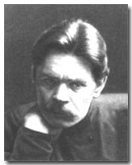
В печати появилась «Рецензия» М.Горького, в которой он отозвался о «Проводах в соломе» очень положительно. После этой рецензии к Исаковскому стали относиться как к серьезному поэту.

Slide 10
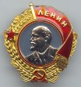
Награды М.В.Исаковского
Родина высоко оценила поэтический труд Исаковского.
За литературную работу он был награжден
4-мя орденами Ленина ,

Slide 11
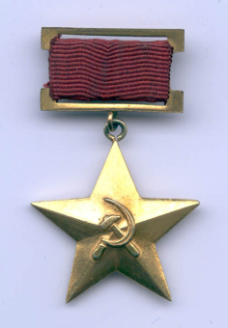
Награды М.В.Исаковского
Золотая Медаль
«Серп и молот»
Героя социалистического труда,
Лауреат 2-х Государственных премий
первой степени.
Дважды лауреат
Сталинской премии (1943, 1949).

Slide 12
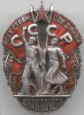
Награды М.В.Исаковского
,
2 ордена Трудового Красного знамени
орденом «Знак Почета»,

Slide 13
Вопрос для обсуждения: За какие заслуги Михаил Васильевич Исаковский удостоился этих наград?
1 группа «Поэты»
2 группа «Музыканты»
Отметить в предложенном тексте знакомые вам произведения Михаила Васильевича Исаковского. Откуда они вам знакомы?
Используя предложенный текст, посчитать, сколько песен написано на стихи Михаила Исаковского и на скольких языках исполняются эти песни. Какая из песен самая исполняемая?
3 группа «Артисты»
Выбрать один из предложенных стихов и прочитать

Slide 14
1938 год
Выходила на берег Катюша,
На высокий берег на крутой…
Notes:
1938 год

Slide 15
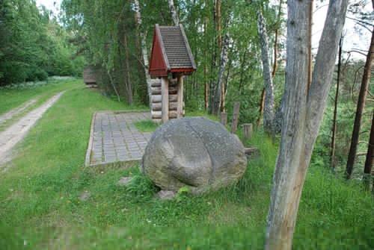
Памятник песне « Катюша»
На родине Исаковского, там, где поднимается под Угрою «берег крутой», стоит сегодня оригинальный памятник песне «Катюша»: на прикрепленной к большому камню – валуну медной таблички, высечены слова из песни, а рядом – беседка с бревенчатыми скамейками под навесом.

Slide 16
А какой ещё песне поставлен памятник?

Slide 17
Великая Отечественная война. Какую роль сыграл в ней поэт?

Slide 18
«Советская Россия» (1944 г.)
“Советская Россия! Родная наша мать!
Каким высоким словом
Мне подвиг твой назвать?
В годину испытаний,
В боях с ордой громил
Спасла ты, заслонила
От гибели весь мир”.

Slide 20
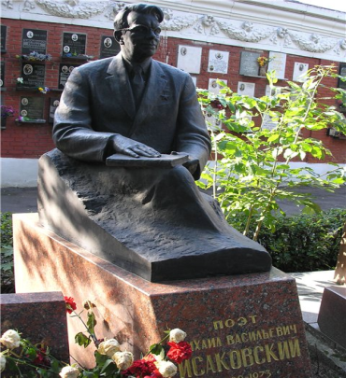
Москва. Новодевичье кладбище.
20 июля 1973 года Михаила Васильевича не стало.
Похоронен на Новодевичьем кладбище.

Slide 21
“Исаковский был предельно искренен в своих стихах. Он бесконечно верил в то, о чем писал. Он писал – как жил. И жил – как писал: широко, открыто, талантливо”.
(А. Дементьев).

Slide 22
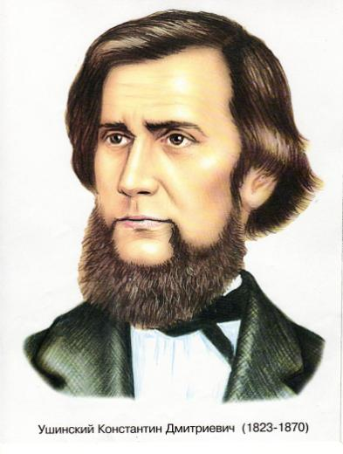
«Цель в жизни является сердцевиной человеческого достоинства и человеческого счастья»
К.Д.Ушинский

Slide 23
Твоё отношение к творчеству Михаила Исаковского
Чему можно поучиться у поэта

